Slide 1
CHÀO MỪNG CÁC CON HỌC SINH ĐÃ ĐẾN VỚI TIẾT CHÍNH TẢ TUẦN 28
Bài: Cuộc chạy đua trong rừng
XIN CHÀO

Slide 2
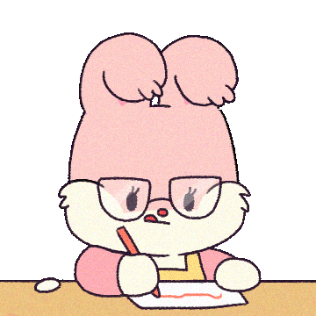
A. KHỞI ĐỘNG
Viết các từ sau ra nháp:
xanh rờn, thơm ngậy

Slide 3
MỤC TIÊU
Nghe viết chính xác, trình bày đúng đoạn tóm tắt bài Cuộc chạy đua trong rừng.
2. Làm đúng bài tập phân biệt các âm, dấu thanh viết sai do phát âm sai: l/n; dấu hỏi/dấu ngã.

Slide 4
B. Khám phá

Slide 5
Thứ tư ngày 30 tháng 3 năm 2022
Chính tả
Cuộc chạy đua trong rừng
Ngựa Con chuẩn bị tham gia hội thi chạy. Vốn khỏe và nhanh
nhẹn, chú tin chắc sẽ giành được vòng nguyệt quế nên chỉ mải ngắm
mình dưới suối, chẳng nghe lời cha đến bác thợ rèn kiểm tra lại móng.
Khi thua cuộc, Ngựa Con mới rút ra được bài học quý: đừng bao giờ chủ
quan.
Những chữ nào trong đoạn văn cần viết hoa?

Slide 6
Hướng dẫn viết từ khó
giành
nguyệt quế

Slide 7
Thực hành viết bài

Slide 8
Thứ tư ngày 30 tháng 3 năm 2022
Chính tả
Cuộc chạy đua trong rừng

Slide 9
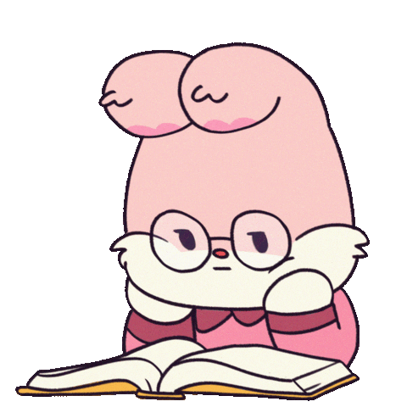
Hoạt động chấm và
nhận xét bài
Dùng bút chì gạch chân lỗi viết sai
Sửa lại xuống cuối vở bằng bút mực.

Slide 10
Thứ tư ngày 30 tháng 3 năm 2022
Chính tả
Cuộc chạy đua trong rừng
Ngựa Con chuẩn bị tham gia hội thi chạy. Vốn khỏe và nhanh
nhẹn, chú tin chắc sẽ giành được vòng nguyệt quế nên chỉ mải ngắm
mình dưới suối, chẳng nghe lời cha đến bác thợ rèn kiểm tra lại móng.
Khi thua cuộc, Ngựa Con mới rút ra được bài học quý: đừng bao giờ chủ
quan.

Slide 11
MỤC TIÊU
Nghe viết chính xác, trình bày đúng đoạn tóm tắt bài Cuộc chạy đua trong rừng.
2. Làm đúng bài tập phân biệt các âm, dấu thanh viết sai do phát âm sai: l/n; dấu hỏi/dấu ngã.

Slide 12
C. Thực hành

Slide 13
Bài 2: a, Điền vào chỗ trống l hay n ?
Một thiếu …iên ghì cương ngựa trước cửa hàng cơm. Chàng …ai nịt gọn gàng, đầu đội mũ đen, cổ quấn một cái khăn …ụa trắng thắt …ỏng, mối bỏ rủ sau …ưng. Con ngựa của chàng sắc …âu sẫm, dáng nhỏ thon. Trời …ạnh buốt căm căm mà mình …ó ướt đẫm mồ hôi, đủ đoán biết chủ …ó từ xa …ại.
Theo Khải Hưng
n
n
l
l
l
n
l
n
n
l

Slide 14
Bài 2: b, Đặt trên những chữ in đỏ dấu hỏi hay dấu ngã ?
Hạng A Cháng đẹp người thật. Mười tám tuôi ngực nơ vòng cung, da đo như lim, bắp tay bắp chân rắn như trắc gụ. Vóc cao, vai rộng, người đứng thăng như cái cột đá trời trồng.
Nhưng phải nhìn A Cháng cày ruộng mới thấy hết ve đẹp cua anh. Trông anh hùng dung như một chàng hiệp si đeo cung ra trận.
Theo Ma Văn Kháng

Slide 15
MỤC TIÊU
Nghe viết chính xác, trình bày đúng đoạn tóm tắt bài Cuộc chạy đua trong rừng.
2. Làm đúng bài tập phân biệt các âm, dấu thanh viết sai do phát âm sai: l/n; dấu hỏi/dấu ngã.

Slide 16
D. Vận dụng, kết nối
- Đọc trước bài và rèn chữ viết để chuẩn bị cho bài sau : Buổi học thể dục.
D. Vận dụng, kết nối

Slide 17
CHÀO TẠM BIỆT CÁC CON

